Slide 1
Determination of the Pharmaceutical Treatment-Dosage for Cancer Patients using Non-Linear Optimization Techniques
by Mavromatakis Iason
Thesis committee
Prof. Stavrakakis Georgios (supervisor)
Prof. Zervakis Michael
Dr. Sergaki Eleftheria
Notes:
Κυρίες κ κύριοι, καλώς ήρθατε στην παρουσίαση της διπλωματικής μου εργασίας με τίτλο Προσδιορισμός της Χορήγησης Φαρμακευτικής Αγωγής-Δοσολογίας σε Καρκινοπαθείς με Χρήση Τεχνικών Μη-Γραμμικής Βελτιστοποίησης.

Slide 2
INTRODUCTION
What is cancer?
How can we combat cancer?
Chemotherapy
Definition of the problem:
Optimal drug dosage regimen
Related work on the fight against cancer:
A plethora of mathematical models
Focus on the interactions between
Healthy (normal) body tissue cells
Tumor cells
Immune cells
Chemotherapeutic drug
Notes:
What is cancer?
Τι είναι ο καρκίνος;
- Οι ιστοί των ανθρώπινων οργανισμών αποτελούνται από δισεκατομμύρια ατομικά κύτταρα, τα οποία διαιρούνται καθ'όλη τη διάρκεια ζωής μας.
- Φυσικά, μόλις φτάσουμε σε μία ηλικία, ο ρυθμός πολλαπλασιασμού αυτών των κυττάρων μειώνεται.
- Ωστόσο, τα καρκινικά κύτταρα συνεχίζουν να διαιρούνται ακανόνιστα και άρρυθμα, έως ότου να σχηματιστεί ένα συσσωμάτωμά, που ονομάζουμε όγκο.
How can we combat cancer?
Επομένως, πώς μπορούμε να καταπολεμήσουμε τον καρκίνο;
- Η χημειοθεραπεία έχει καθιερωθεί ως βασική προσέγγιση για την αντιμετώπιση του καρκίνου και εφαρμόζεται συχνά στους ασθενείς.
- Ο κύριος στόχος της είναι να παρεμποδίσει τη διαίρεση των κυττάρων κατά τη διαδικασία της μίτωσης
Definition of the problem: Optimal drug dosage regimen
Όμως, προκύπτει ένα πολύ σημαντικό πρόβλημα, το οποίο είναι
η βέλτιστη δοσολογία κατά τη διάρκεια της αγωγής του φαρμάκου, με το οποίο και θα ασχοληθούμε.
Related work on the fight against cancer
Όσον αφορά την μάχη κατά του καρκίνου
- διάφοροι επιστήμονες έχουν αναπτύξει πληθώρα μαθηματικών μοντέλων τα οποία επικεντρώνονται κατά κύριο λόγο στις αλληλεπιδράσεις μεταξύ
Των κυττάρων υγιούς ιστού (δηλαδή των φυσιολογικών κυττάρων)
Των καρκινικών κυττάρων
Των κυττάρων του ανοσοποιητικού συστήματος
Και του φαρμάκου της χημειοθεραπείας

Slide 3
INTRODUCTION
Contribution of the current thesis:
Simulation of a patient with cancer
Reevaluation of a mathematical model with
Non-Linear Dynamic Ordinary Differential Equations
Initial presence and growth of tumor
Chemotherapy effectiveness against the tumor
Optimal chemotherapy treatment
Two approaches are presented
Eradication of the tumor
Minimization of the total drug amount
Low levels of drug toxicity (drug concentration in the patient’s body)
Notes:
Contribution of the current thesis
Συμβολή της παρούσας εργασίας
Στην παρούσα διπλωματική εργασία, προσομοιώνουμε την περίπτωση κάποιου ασθενή που έχει προσβληθεί από καρκίνο,
- με τη βοήθεια ενός μη γραμμικού μαθηματικού μοντέλου συνήθων διαφορικών εξισώσεων,
- λαμβάνοντας υπόψη την αρχική παρουσία και ανάπτυξη του όγκου,
- καθώς και τη αποτελεσματικότητα της χημειοθεραπείας κατά του όγκου.
Treatment
Θεραπευτική αγωγή
- Έπειτα, παρουσιάζονται δύο μέθοδοι βέλτιστου ελέγχου για την χημειοθεραπευτική αγωγή στο συγκεκριμένο μαθηματικό μοντέλο, οι οποίες είναι πολύ αποτελεσματικές, διότι :
- ο όγκος εξαλείφεται,
- η συνολική ποσότητα του φαρμάκου ελαχιστοποιείται,
- και η συγκέντρωση του φαρμάκου στο σώμα του ασθενή (δηλαδή η τοξικότητα του φαρμάκου) παραμένει σε χαμηλά επίπεδα.

Slide 4

ANALYSIS OF THE CANCER GROWTH NON-LINEAR DYNAMIC MATHEMATICAL MODEL
Formulation of the state space equations of the mathematical model
Normal cells: $\dot{N}=r_{2}N\left(1−b_{2}N\right)−c_{4}TN−a_{3}\left(1−e^{−M}\right)N$
Tumor cells: $\dot{T}=r_{1}T\left(1−b_{1}T\right)−c_{2}IT−c_{3}TN−a_{2}\left(1−e^{−M}\right)T$
Immune cells: $\dot{I}=s+\frac{ρIT}{α+T}−c_{1}IT−d_{1}I−a_{1}\left(1−e^{−M}\right)I$
Drug concentration: $\dot{M}=v(t)−d_{2}M$
Units : $N,T,I :Cells ∗{10}^{11},$ $v(t)$ : $mg/m^{2}$, $M :mg/L$
Growth rate
Decay rate
Chemotherapy effects to the cells’ populations
Drug input
Notes:
Formulation of the state space equations of the mathematical model
Επομένως, παρουσιάζουμε τις εξισώσεις κατάστασης του μαθηματικού μοντέλου,
για τα φυσιολογικά κύτταρα,
τα καρκινικά κύτταρα,
τα κύτταρα του ανοσοποιητικού συστήματος
και τη συγκέντρωση του φαρμάκου
Πιο συγκεκριμένα,
οι όροι με κίτρινο αναφέρονται στον ρυθμό αύξησης των πληθυσμών των κυττάρων,
ο όρος με μωβ αναφέρεται στην ποσότητα φαρμάκου που χορηγείται,
οι όροι με μπλε αναφέρονται στον ρυθμό θανάτου των κυττάρων και στον ρυθμό μεταβολισμού του φαρμάκου από τον οργανισμό του ασθενή
και οι όροι με κόκκινο αναφέρονται στον ρυθμό θανάτου των κυττάρων λόγω χημειοθεραπείας.
Ακόμη, όλοι οι πληθυσμοί των κυττάρων είναι κανονικοποιημένοι στην τιμή 10^11,
η δόση του φαρμάκου μετριέται σε mg ανά m^2 επιφάνειας σώματος του ασθενή
και η συγκέντρωση του φαρμάκου μετριέται σε mg ανά λίτρο πλάσματος του αίματος στην περιοχή του όγκου.

Slide 5
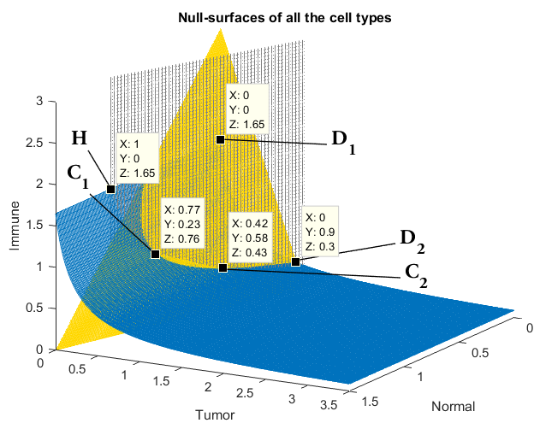

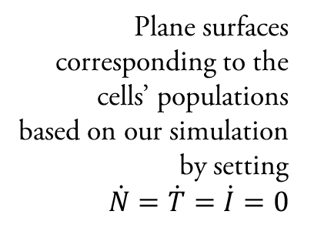
ANALYSIS OF THE CANCER GROWTH NON-LINEAR DYNAMIC MATHEMATICAL MODEL
Plane surfaces corresponding to the cells’ populations
based on our simulation
by setting
$$\dot{Ν}=\dot{Τ}=\dot{Ι}=0$$
Drug-free analysis of the system
Planes of cell populations’ progression
Normal cells
Tumor cells
Immune cells
Types of equilibria points
Tumor-free $(T=0$) $H$
Dead $(N=0)$ $D_{1}$, $D_{2}$
Coexisting $C_{1}$, $C_{2}$
Notes:
Σε πρώτη φάση, θα εξετάσουμε το σύστημα χωρίς την επίδραση του φαρμάκου.
Παρουσιάζουμε, λοιπόν, τις πιθανές τιμές που μπορεί να πάρει ο κάθε πληθυσμός κυττάρων, θέτοντας την παράγωγο κάθε πληθυσμού ίση με το μηδέν.
- Η γκρι επιφάνεια αντιστοιχεί στα φυσιολογικά κύτταρα
- Η κίτρινη επιφάνεια αντιστοιχεί στα καρκινικά κύτταρα
- Η μπλε επιφάνεια αντιστοιχεί στα κύτταρα του ανοσοποιητικού
Τα σημεία τομής αυτών των επιφανειών αντιστοιχούν σε σημεία ισορροπίας και χωρίζονται σε τρεις περιπτώσεις.
Εάν δεν υπάρχει όγκος, διότι τον έχουμε εξαλείψει, προκύπτει ένα και μοναδικό σημείο ισορροπίας και σημειώνεται ως «Η».
Αυτό είναι και το σημείο όπου θέλουμε να οδηγήσουμε την κατάσταση του μοντέλου.
Εάν δεν υπάρχουν φυσιολογικά κύτταρα, προκύπτουν δύο σημεία ισορροπίας, τα οποία σημειώνονται ως «D1», «D2».
Πρέπει να αποφύγουμε αυτά τα σημεία πάση θυσία, διότι πιθανόν να οδηγήσουν στον θάνατο του ασθενή.
Τέλος, εάν και οι τρεις τύποι των κυττάρων συνυπάρχουν, τα σημεία ισορροπίας είναι δύο και σημειώνονται ως "C1", "C2".

Slide 6
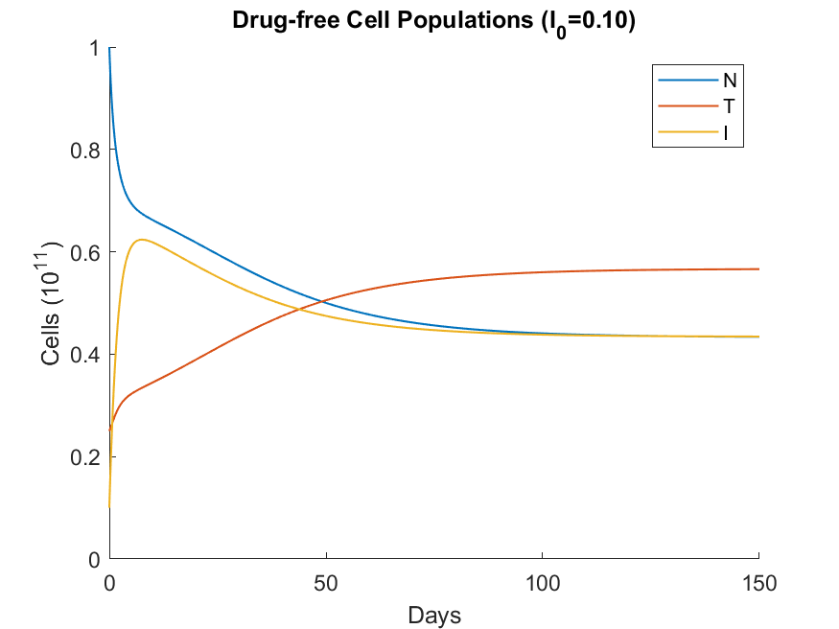
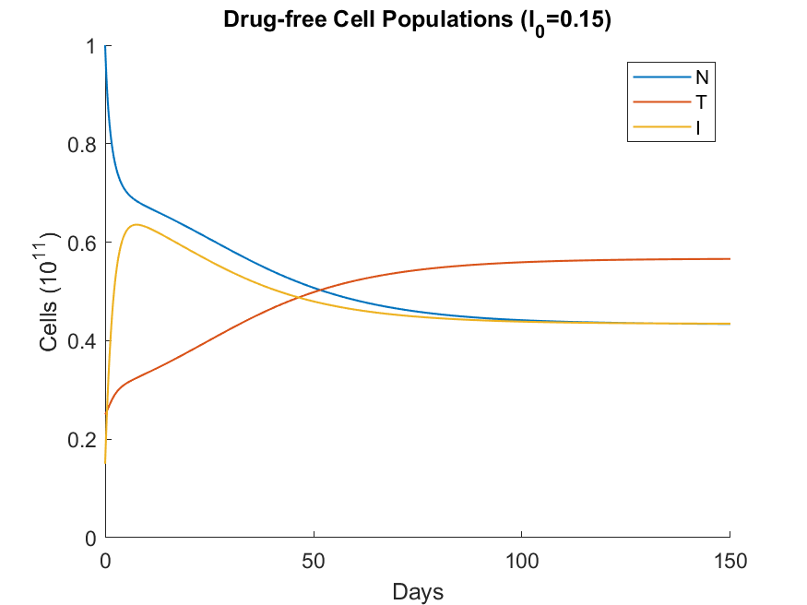
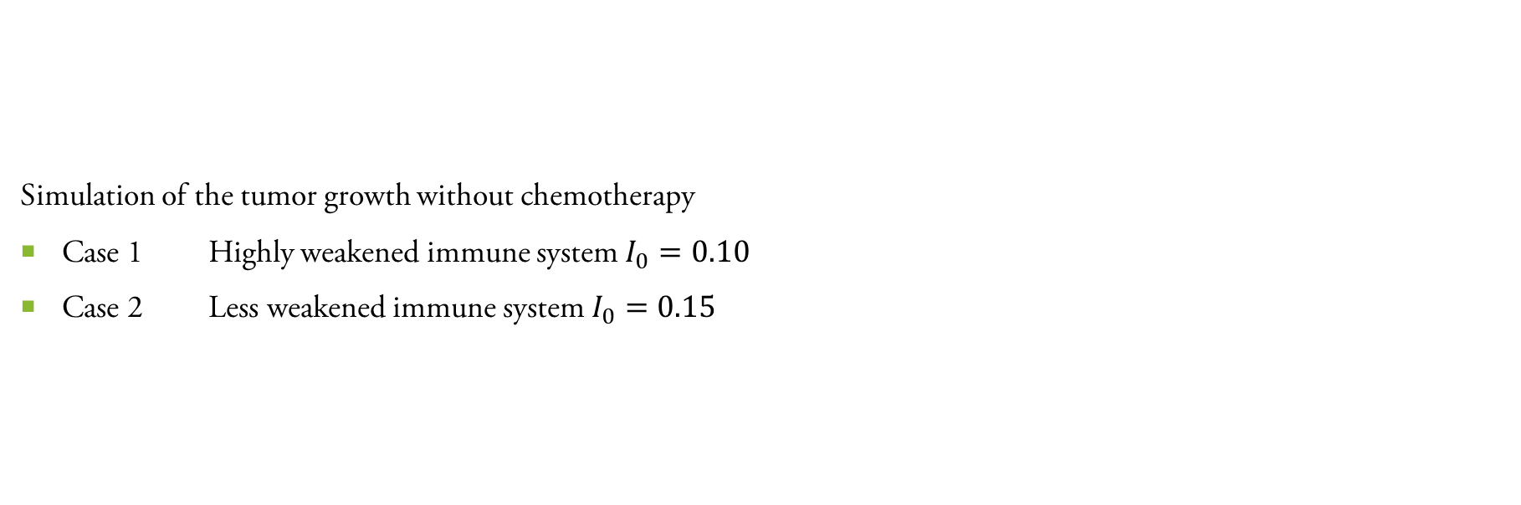
ANALYSIS OF THE CANCER GROWTH NON-LINEAR DYNAMIC MATHEMATICAL MODEL
Simulation of the tumor growth without chemotherapy
Case 1 Highly weakened immune system $I_{0}=0.10$
Case 2 Less weakened immune system $I_{0}=0.15$
A more powerful immune system is able to delay the tumor growth
0.15
0.10
46
Response of the cells’ populations without drug input, based on our simulations
49
Notes:
Στη συνέχεια, εκτελούμε μια προσομοίωση του μοντέλου, χωρίς χημειοθεραπεία.
Στην 1^{η} περίπτωση το ανοσοποιητικό σύστημα είναι πολύ εξασθενημένο, με την αρχική τιμή των κυττάρων του να είναι 𝐼ο = 0,10
ενώ στην 2^{η} περίπτωση είναι λιγότερο εξασθενημένο, με αρχική τιμή 𝐼ο = 0,15.
Τα αποτελέσματα της προσομοίωσης φαίνονται στα σχήματα.
Η μπλε καμπύλη αντιστοιχεί στα φυσιολογικά κύτταρα,
η κίτρινη καμπύλη στα κύτταρα του ανοσοποιητικού
και η κόκκινη καμπύλη στα καρκινικά κύτταρα.
Η πρώτη και σημαντικότερη παρατήρηση είναι ότι τα καρκινικά κύτταρα αυξάνονται επικίνδυνα, επιβαρύνοντας σημαντικά την υγεία του ασθενή.
Εάν θέσουμε ως σημείο αναφοράς την ημέρα που τα καρκινικά κύτταρα παίρνουν την τιμή 0.5
βλέπουμε πως πολλαπλασιάζονται πιο αργά στην 2^{η} περίπτωση.
Επομένως, το πιο ισχυρό ανοσοποιητικό σύστημα καθυστερεί την αύξηση του όγκου.

Slide 7
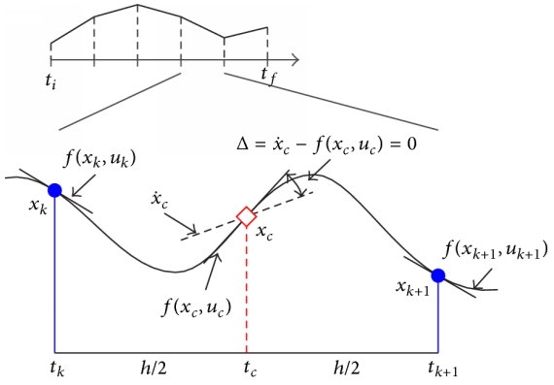
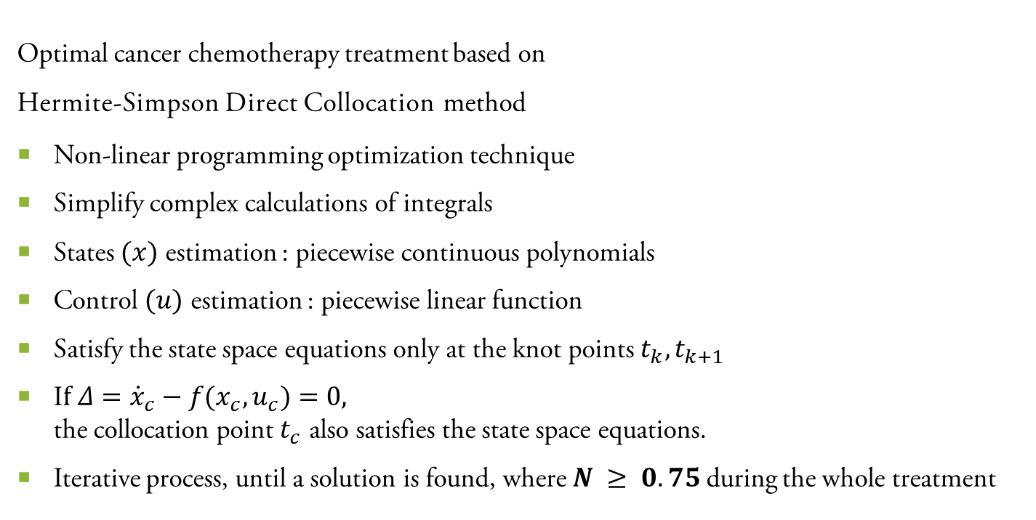
OPTIMAL CANCER CHEMOTHERAPY TREATMENT BASED ON DIRECT COLLOCATION METHOD : HERMITE-SIMPSON
Optimal cancer chemotherapy treatment based on Hermite-Simpson Direct Collocation method
Non-linear programming optimization technique
Simplify complex calculations of integrals
States $(x)$ estimation : piecewise continuous polynomials
Control $(u)$ estimation : piecewise linear function
Satisfy the state space equations only at the knot points $t_{k}, t_{k+1}$
I$f Δ={\dot{x}}_{c}−f(x_{c}, u_{c})=0,$ the collocation point $t_{c}$ also satisfies the state space equations.
Iterative process, until a solution is found, where$N ≥ 0.75$during the whole treatment
Notes:
Ωστόσο, πρέπει να λύσουμε το πρόβλημα της βέλτιστης φαρμακευτικής αγωγής.
Μία πρώτη προσέγγιση γίνεται με την μέθοδο άμεσης ταξινόμησης Hermite-Simpson,
η οποία αποτελεί μια τεχνική βελτιστοποίησης μη γραμμικού προγραμματισμού.
Σκοπός της είναι να απλοποιήσει τους περίπλοκους υπολογισμούς των ολοκληρωμάτων,
διαιρώντας το χωρίο του χρόνου σε τμήματα και κάνοντας εκτιμήσεις
για τις καταστάσεις του μοντέλου και την είσοδο του ελέγχου, δηλαδή του φαρμάκου.
Συγκεκριμένα, οι εξισώσεις κατάστασης του μοντέλου ικανοποιούνται μόνο στα κομβικά σημεία 𝑡_𝑘, 𝑡_ (𝑘 + 1), που βρίσκονται στην αρχή και το τέλος κάθε τμήματος.
Εάν ισχύει επιπλέον η συνθήκη Δ = 0, τότε και το σημείο ταξινόμησης $t_{c}$, που βρίσκεται στο μέσο του κάθε τμήματος, ικανοποιεί τις εξισώσεις του συστήματος
Η διαδικασία αυτή εκτελείται επαναληπτικά, μέχρι να βρεθεί μια λύση που τα φυσιολογικά κύτταρα δεν πέφτουν κάτω από ένα ασφαλές όριο, καθ’ όλη τη διάρκεια της θεραπείας.
Το όριο αυτό ορίζεται να είναι η τιμή 0,75.

Slide 8
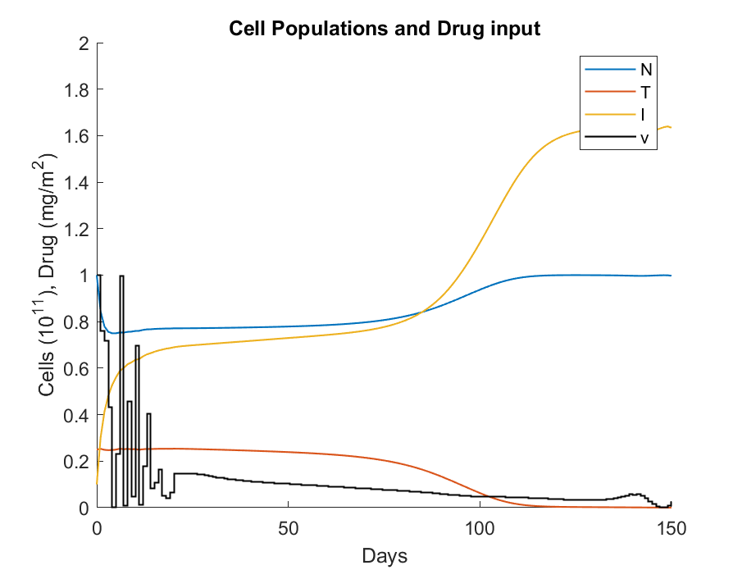
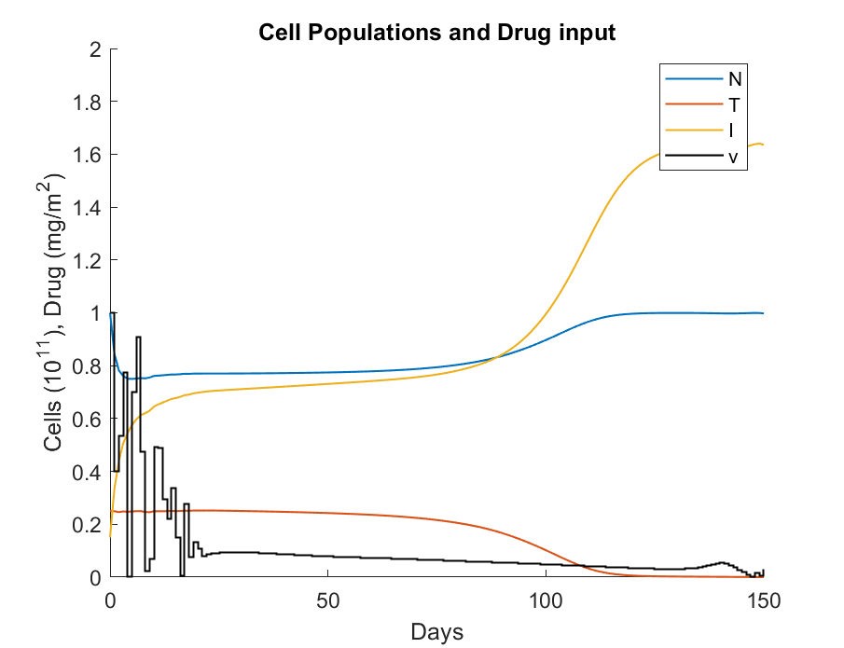


OPTIMAL CANCER CHEMOTHERAPY TREATMENT BASED ON DIRECT COLLOCATION METHOD : HERMITE-SIMPSON
$$I_{0}=0.10$$
$$I_{0}=0.15$$
Small amount of drug input every day
Responses of the cells’ populations and drug input based on our simulations
Notes:
Εάν εκτελέσουμε προσομοιώσεις της θεραπείας με βάση τη μέθοδο Hermite-Simpson για χρονική περίοδο πέντε μηνών, παίρνουμε πολύ ικανοποιητικά αποτελέσματα.
Η δοσολογία του φαρμάκου είναι η κλιμακωτή απόκριση με μαύρο χρώμα.
Όπως φαίνεται στα σχήματα, πετυχαίνουμε τον κύριο στόχο μας, δηλαδή τον μηδενισμό των καρκινικών κυττάρων, που είναι η κόκκινη καμπύλη,
ενώ, την ίδια στιγμή, τα φυσιολογικά κύτταρα, που είναι η μπλε καμπύλη, επηρεάζονται σε μικρό βαθμό από την χημειοθεραπεία.
Με άλλα λόγια, αρχικά, υπάρχει μια μικρή πτώση στον πληθυσμό των φυσιολογικών κυττάρων, αλλά στη συνέχεια ανακάμπτει και επιστρέφει στην τιμή 1, η οποία αντιπροσωπεύει το σημείο ισορροπίας ενός υγιή οργανισμού χωρίς καρκίνο.
Ωστόσο, προκύπτει ένα πρακτικό ζήτημα, σχετικά με την ποσότητα του χορηγούμενου φαρμάκου.
Ο βέλτιστος έλεγχος προτείνει να χορηγούμε το φάρμακο σε καθημερινή βάση, παρόλο που είναι χαμηλή η ποσότητα του αρκετές ημέρες.
Για να συμβεί κάτι τέτοιο, ο ασθενής πρέπει να παρουσιάζεται καθημερινά στο νοσοκομείο ή την κλινική
και να διαθέτει ένα πολύ μεγάλο χρηματικό ποσό.

Slide 9
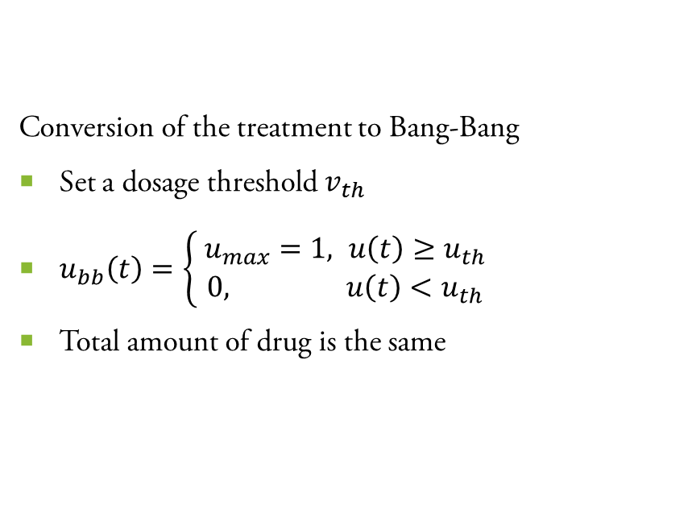

OPTIMAL CANCER CHEMOTHERAPY TREATMENT BASED ON DIRECT COLLOCATION METHOD : BANG-BANG
Conversion of the treatment to Bang-Bang
Set a dosage threshold $v_{th}$
$u_{bb}\left(t\right)=\left\{ \begin{aligned}u_{max}=1, u\left(t\right)≥u_{th} \\ 0, u\left(t\right)<u_{th}\end{aligned}\right.$
Total amount of drug is the same
Response of the cells’ populations and drug input based on our simulations
$$v_{th}$$
Notes:
Έτσι, προχωράμε σε μια μικρή τροποποίηση της θεραπείας
και εξαναγκάζουμε το πρόγραμμα χορήγησης του φαρμάκου να πάρει τη μορφή της μεθόδου Bang Bang.
Βρίσκουμε, λοιπόν ένα όριο για την ποσότητα του φαρμάκου που λαμβάνει ο ασθενής
και μεγιστοποιούμε ή μηδενίζουμε την δοσολογία,
ανάλογα με το εάν βρίσκεται πάνω ή κάτω από αυτό το όριο.
Η τιμή του ορίου έχει προκύψει έπειτα από πολλά πειράματα και σκοπός της είναι
η συνολική ποσότητα φαρμάκου να είναι ίδια με αυτή της προηγούμενης θεραπείας, ώστε να μπορούμε να συγκρίνουμε την αποτελεσματικότητα των δύο μεθόδων.

Slide 10
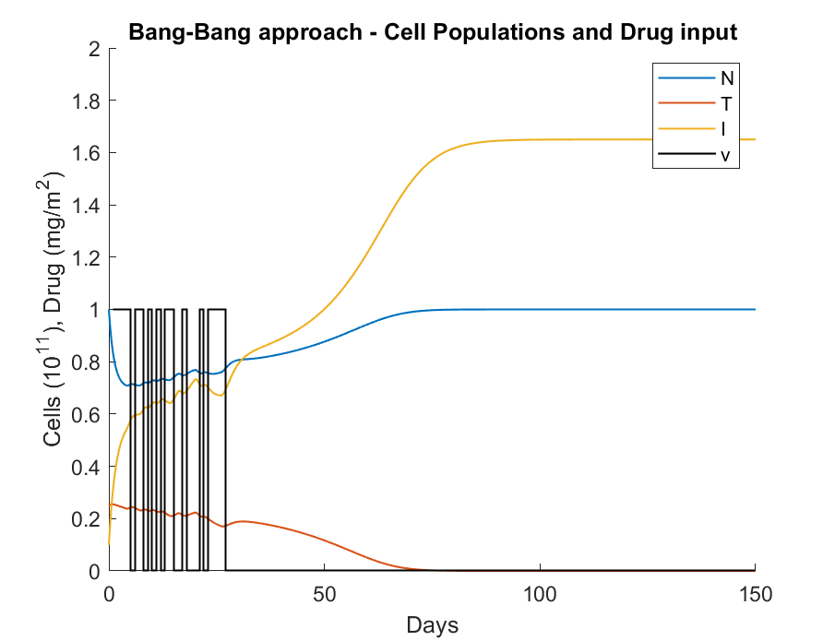
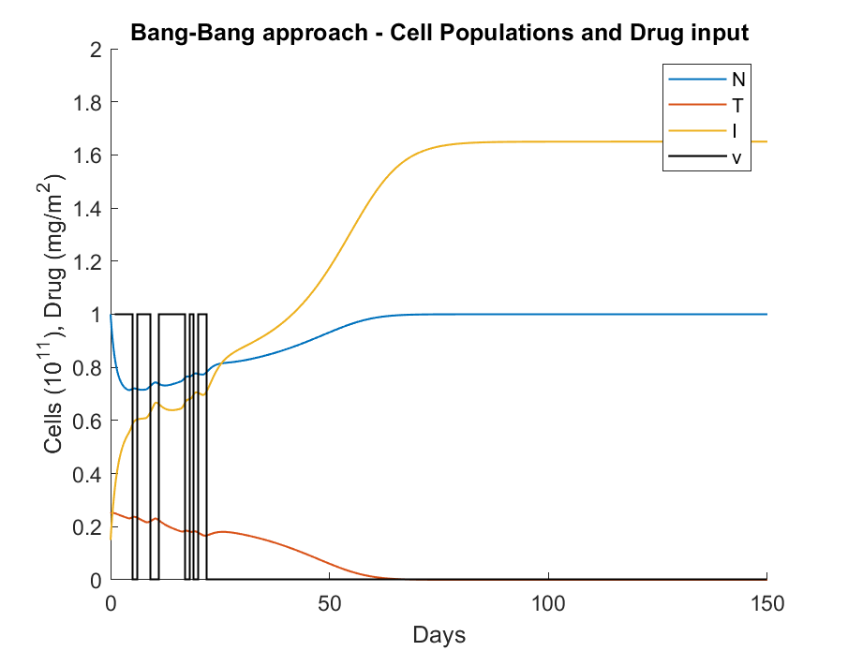


OPTIMAL CANCER CHEMOTHERAPY TREATMENT BASED ON DIRECT COLLOCATION METHOD : BANG-BANG
Case 1 : $I_{0}=0.10$
Case 2 : $I_{0}=0.15$
No drug administration
Response of the cells’ populations and drug input based on our simulations
Notes:
Η απόκριση του μοντέλου σύμφωνα με την θεραπεία Bang Bang φαίνεται στα σχήματα.
Όπως φαίνεται, στην νέα αγωγή δεν υπάρχουν πλέον ημέρες με χαμηλή δοσολογία φαρμάκου
και η όλη διαδικασία διαρκεί πολύ λιγότερο.
Επιπλέον, τα αποτελέσματα της προσομοίωσης είναι εξίσου ικανοποιητικά, καθώς
ο όγκος εξαλείφεται
και τα φυσιολογικά κύτταρα, παρόλο που αρχικά μειώνονται λόγω της θεραπείας, καταφέρνουν να ανακάμψουν.

Slide 11
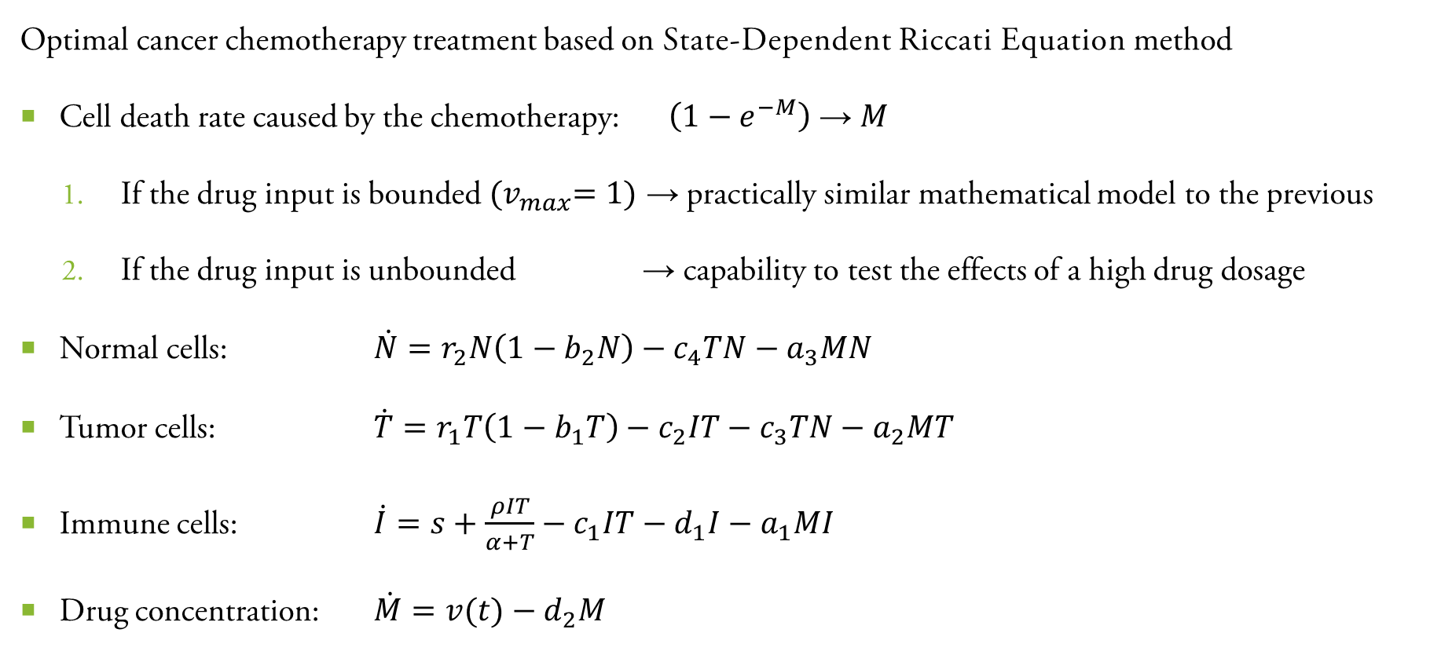
OPTIMAL CANCER CHEMOTHERAPY TREATMENT BASED ON STATE-DEPENDENT RICCATI EQUATION METHOD
Optimal cancer chemotherapy treatment based on State-Dependent Riccati Equation method
Cell death rate caused by the chemotherapy: $\left(1−e^{−M}\right)$ → $M$
If the drug input is bounded ${(v}_{max}=1)$ → practically similar mathematical model to the previous
If the drug input is unbounded → capability to test the effects of a high drug dosage
Normal cells: $\dot{N}=r_{2}N\left(1−b_{2}N\right)−c_{4}TN−a_{3}MN$
Tumor cells: $\dot{T}=r_{1}T\left(1−b_{1}T\right)−c_{2}IT−c_{3}TN−a_{2}MT$
Immune cells: $\dot{I}=s+\frac{ρIT}{α+T}−c_{1}IT−d_{1}I−a_{1}MI$
Drug concentration: $\dot{M}=v(t)−d_{2}M$
Chemotherapy effects to the cells’ populations
Notes:
Προχωρώντας, παρουσιάζουμε μία δεύτερη προσέγγιση βέλτιστης φαρμακευτικής αγωγής, η οποία βασίζεται στην μέθοδο state-dependent Riccati equation, σε συντομογραφία SDRE.
Σε αυτή τη περίπτωση, τροποποιούμε το προηγούμενο μαθηματικό μοντέλο, όσον αφορά το ρυθμό θανάτου των κυττάρων λόγω χημειοθεραπείας.
Ο ρυθμός αυτός, πλέον, είναι μια γραμμική συνάρτηση της συγκέντρωσης του φαρμάκου 𝑀.
Έχοντας κάνει αυτή την αλλαγή,
αν περιορίσουμε τη δοσολογία του φαρμάκου, πετυχαίνουμε ένα παρόμοιο μαθηματικό μοντέλο με το προηγούμενο,
αλλά αν δεν την περιορίσουμε, μπορούμε να δούμε πως αντιδρά το μοντέλο όταν χορηγούμε μεγάλες ποσότητες φαρμάκου.

Slide 12
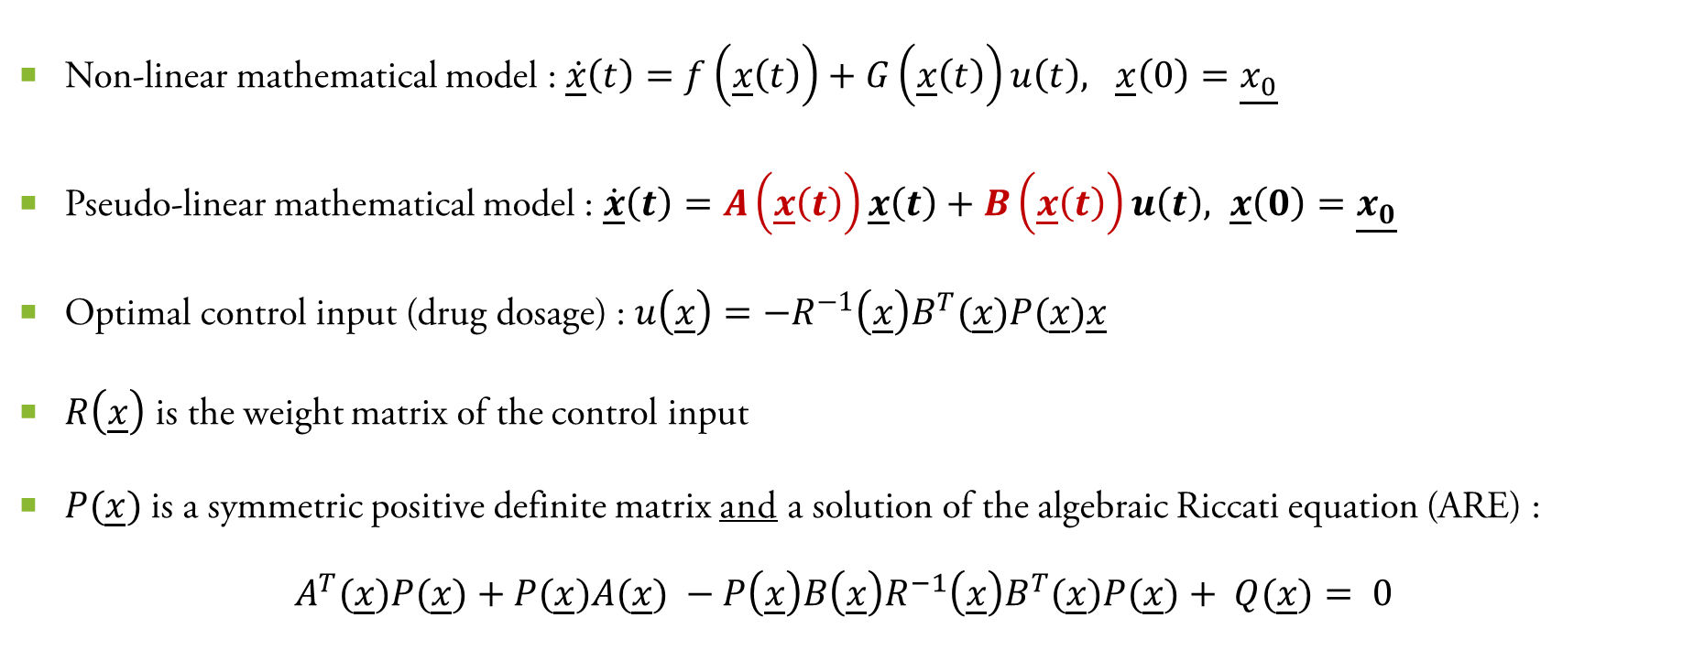
OPTIMAL CANCER CHEMOTHERAPY TREATMENT BASED ON STATE-DEPENDENT RICCATI EQUATION METHOD
Non-linear mathematical model : $\dot{\underline{x}}\left(t\right)=f\left(\underline{x}\left(t\right)\right)+G\left(\underline{x}\left(t\right)\right)u\left(t\right), \underline{x}\left(0\right)=\underline{x_{0}}$
Pseudo-linear mathematical model : $\dot{\underline{x}}\left(t\right)=A\left(\underline{x}\left(t\right)\right)\underline{x}\left(t\right)+B\left(\underline{x}\left(t\right)\right)u\left(t\right), \underline{x}\left(0\right)=\underline{x_{0}}$
Optimal control input (drug dosage) : $u\left(\underline{x}\right)=−R^{−1}\left(\underline{x}\right)B^{T}(\underline{x})P(\underline{x})\underline{x}$
$R\left(\underline{x}\right)$ is the weight matrix of the control input
$P(\underline{x})$is a symmetric positive definite matrix and a solution of the algebraic Riccati equation (ARE) :
$$A^{T}(\underline{x})P(\underline{x})+P(\underline{x})A(\underline{x}) −P\left(\underline{x}\right)B\left(\underline{x}\right)R^{−1}\left(\underline{x}\right)B^{T}(\underline{x})P(\underline{x})+ Q(\underline{x})= 0$$
Notes:
Μέχρι στιγμής, χρησιμοποιούσαμε το μαθηματικό μοντέλο στη μη-γραμμική μορφή του, η οποία φαίνεται στην πρώτη εξίσωση.
Το $x$ αντιπροσωπεύει τις εξισώσεις κατάστασης του μοντέλου και το $u$ την είσοδο του βέλτιστου ελέγχου.
Για να χρησιμοποιήσουμε τη μέθοδο SDRE, το μοντέλο πρέπει να είναι γραμμικό.
Αυτό το καταφέρνουμε δημιουργώντας μια «ψεύδο-γραμμική» αναπαράσταση του μαθηματικού μοντέλου.
Τα $A(\underline{x}(t))$ και $B\left(\underline{x}(t)\right)$ αποτελούν συντελεστές σε μορφή πινάκων και εξαρτώνται από την κατάσταση του μοντέλου.
Ο ρόλος τους είναι πολύ σημαντικός, καθώς μετατρέπουν το μοντέλο από μη-γραμμικό σε ψεύδο-γραμμικό.
Η είσοδος του βέλτιστου ελέγχου, δηλαδή την χορήγηση του φαρμάκου στον ασθενή, υπολογίζεται βάσει ανάδρασης, σύμφωνα με
το $R(\underline{x}),$ που είναι ο πίνακας βάρους του βέλτιστου ελέγχου,
το $P(\underline{x})$, που είναι ένας συμμετρικός θετικά ορισμένος πίνακας και λύση της αλγεβρικής εξίσωσης του Riccati
και το $x$, δηλαδή τις τρέχουσες τιμές των καταστάσεων του μοντέλου.

Slide 13
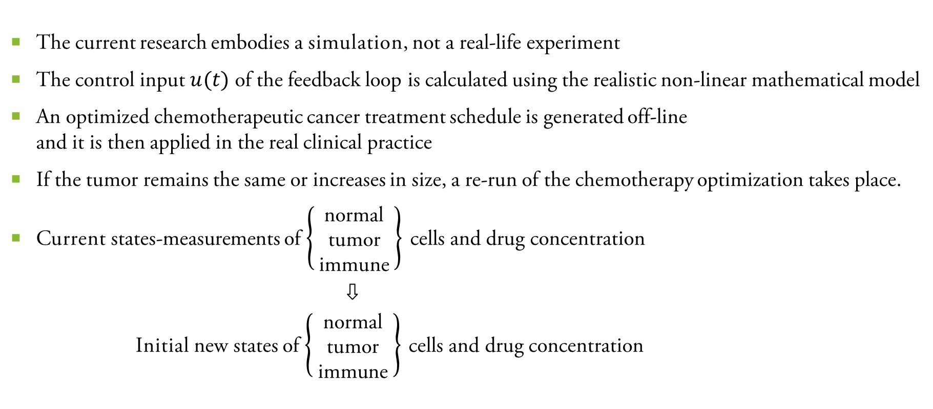
OPTIMAL CANCER CHEMOTHERAPY TREATMENT BASED ON STATE-DEPENDENT RICCATI EQUATION METHOD
The current research embodies a simulation, not a real-life experiment
The control input $u(t)$ of the feedback loop is calculated using the realistic non-linear mathematical model
An optimized chemotherapeutic cancer treatment schedule is generated off-line and it is then applied in the real clinical practice
If the tumor remains the same or increases in size, a re-run of the chemotherapy optimization takes place.
Current states-measurements of $\left\{ \begin{matrix}\text{normal} \\ \text{tumor} \\ \text{immune}\end{matrix} \right\} \text{cells}$ and drug concentration
⇩
Initial new states of $\left\{ \begin{matrix}\text{normal} \\ \text{tumor} \\ \text{immune}\end{matrix} \right\} \text{cells}$ and drug concentration
This approach leads to an adaptive control
Notes:
Είναι σημαντικό να έχουμε πάντα υπόψη ότι παρούσα έρευνα είναι μια καλή προσομοίωση, αλλά όχι ένα πραγματικό πείραμα.
Όπως είπαμε προηγουμένως, είναι αδύνατο, τόσο από οικονομική όσο και από χρονική άποψη, να μετράμε τους πληθυσμούς όλων των κυττάρων και τη συγκέντρωση του φαρμάκου, σε καθημερινή βάση.
Ως εκ τούτου, η τιμή της εισόδου του βέλτιστου ελέγχου, δηλαδή του φαρμάκου, υπολογίζεται χρησιμοποιώντας το ρεαλιστικό μαθηματικό μοντέλο που προαναφέρθηκε.
Στη συνέχεια, παράγεται μέσω προσομοίωσης μια βέλτιστη χημειοθεραπευτική αγωγή, η οποία έπειτα εφαρμόζεται στην πράξη.
Εάν από τις κλινικές μετρήσεις ο όγκος παραμείνει ο ίδιος ή αυξηθεί, θα εκτελέσουμε εκ νέου τη διαδικασία,
μόνο που αυτή την φορά, οι τρέχουσες τιμές των εξισώσεων κατάστασης θα αποτελέσουν το σημείο έναρξης της νέας προσομοίωσης.
Αυτή η προσέγγιση οδηγεί σε έναν αναπροσαρμοστικό έλεγχο.

Slide 14
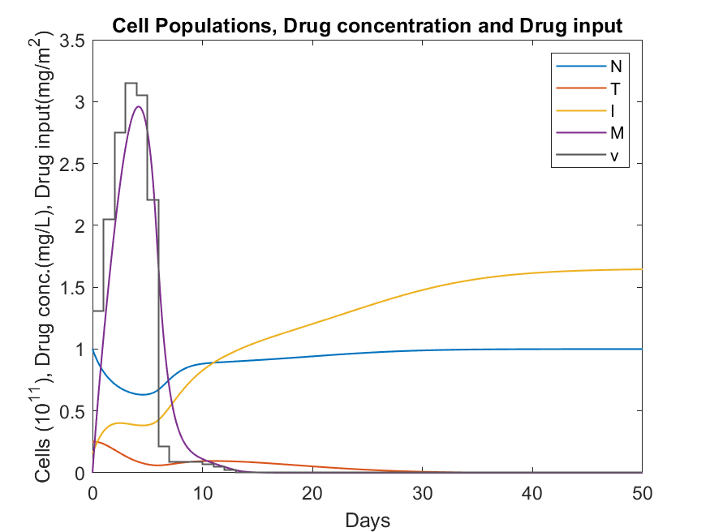
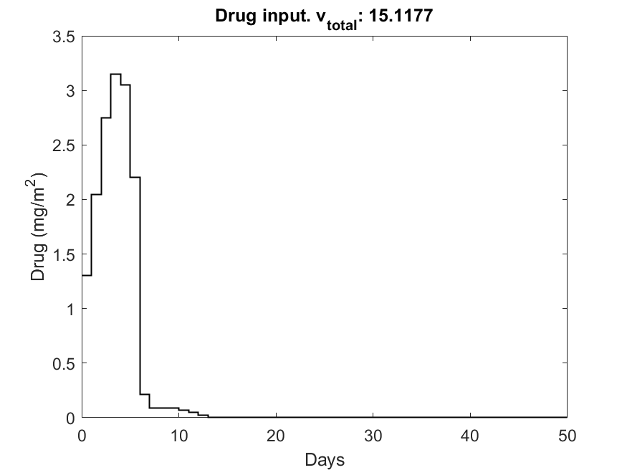

OPTIMAL CANCER CHEMOTHERAPY TREATMENT BASED ON STATE-DEPENDENT RICCATI EQUATION METHOD
Case 1 - The drug input’s weight has a constant value : $R\left(\underline{x}\right)=4.7$
$$Ι_{0}=0.15$$
The tumor is eradicated, but the normal cells’ population decreases a lot, because of the high drug toxicity.
Response of the cells’ populations drug concentration and input
based on our simulations
Response of the drug input
based on our simulations
Notes:
Προχωρώντας στις προσομοιώσεις του μαθηματικού μοντέλου, στην πρώτη περίπτωση διατηρούμε το βάρος της χορήγησης φαρμάκου $R(x)$ σταθερό.
Επιπλέον, η αρχική τιμή των κυττάρων του ανοσοποιητικού συστήματος από εδώ και στο εξής θα είναι 0.15 για όλες τις περιπτώσεις.
Παρόλο που καταπολεμείται ο όγκος, το ολικό ελάχιστο του πληθυσμού των φυσιολογικών κυττάρων είναι σχετικά χαμηλό (𝑁_𝑚𝑖𝑛 = 0,63), όπως φαίνεται και στην μπλε καμπύλη.
Υπεύθυνη για το ζήτημα αυτό, είναι η υψηλή συγκέντρωσης φαρμάκου, δηλαδή η μωβ καμπύλη (𝑀_𝑚𝑎𝑥 = 2.95999), η οποία προκαλεί τον θάνατο πολλών φυσιολογικών κυττάρων.

Slide 15

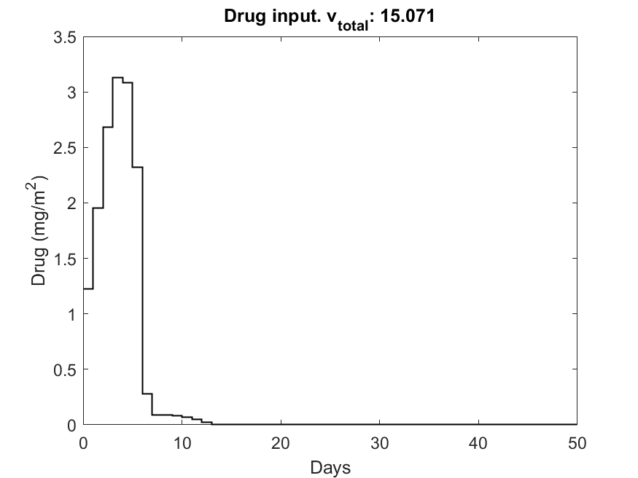
OPTIMAL CANCER CHEMOTHERAPY TREATMENT BASED ON STATE-DEPENDENT RICCATI EQUATION METHOD
Case 2 - The tumor increases the drug input’s weight : $R\left(\underline{x}(t)\right)=4.7+2∗x_{2}(t)$
An increased input weight, when the tumor exists, results in a smaller amount of drug dosage
and slower administration
Response of the cells’ populations drug concentration and input
based on our simulations
Response of the drug input
based on our simulations
Notes:
Στην 2η περίπτωση, ορίζουμε το 𝑅 (𝑥) ως μια συνάρτηση που αυξάνεται με την παρουσία του όγκου και τα αποτελέσματα χειροτερεύουν.
Με άλλα λόγια, το ολικό ελάχιστο του πληθυσμού των φυσιολογικών κυττάρων είναι ακόμα πιο χαμηλό.
Αυτό είναι ένα αναμενόμενο αποτέλεσμα, αφού η ύπαρξη των καρκινικών κυττάρων μεταφράζεται σε μεγαλύτερο βάρος για την είσοδο ελέγχου, οπότε ο ελεγκτής εφαρμόζει μικρότερη ποσότητα φαρμάκου.
Επιπλέον, το αυξημένο R δημιουργεί μια μικρή καθυστέρηση στην χορήγηση του φαρμάκου.

Slide 16
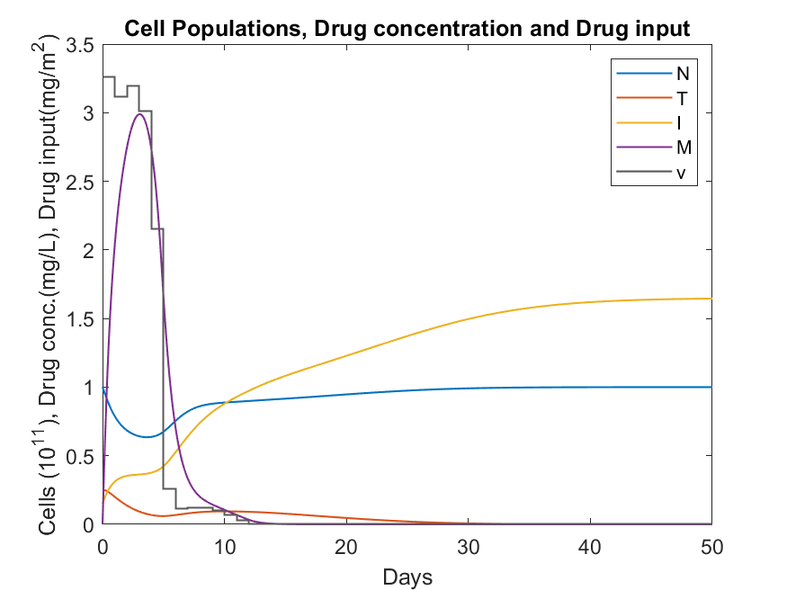
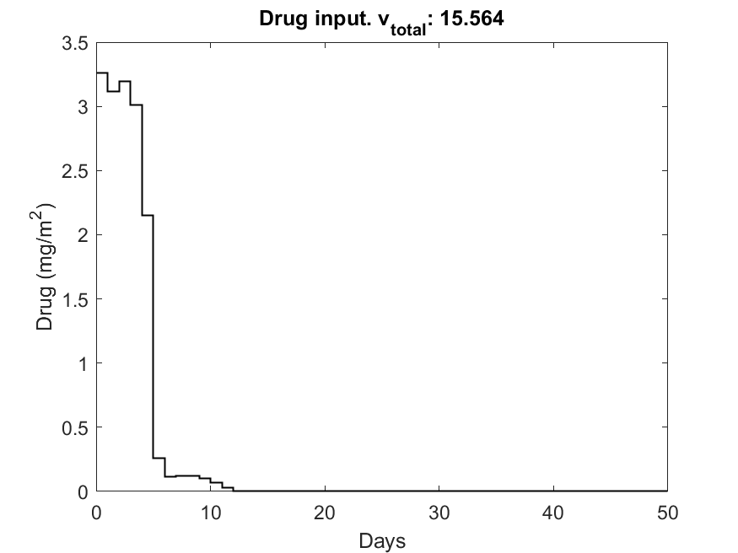
OPTIMAL CANCER CHEMOTHERAPY TREATMENT BASED ON STATE-DEPENDENT RICCATI EQUATION METHOD
Case 3 - The tumor decreases the drug input’s weight : $R\left(\underline{x}(t)\right)=4.7−15∗x_{2}(t)$
A decreased input weight, when the tumor exists, results in a greater amount of drug dosage and faster administration
Response of the cells’ populations drug concentration and input
based on our simulations
Response of the drug input
based on our simulations
Notes:
Στην 3η περίπτωση, ορίζουμε το 𝑅 (𝑥) ως μια συνάρτηση που μειώνεται με την παρουσία του όγκου και τα αποτελέσματα καλυτερεύουν.
Με άλλα λόγια, ο πληθυσμός των φυσιολογικών κυττάρων έχει μικρότερη πτώση.
Για άλλη μια φορά, το αποτέλεσμα αυτό εξηγείται με βάση το R, αφού η ύπαρξη των καρκινικών κυττάρων μεταφράζεται σε μικρότερο βάρος για την είσοδο ελέγχου, οπότε ο ελεγκτής εφαρμόζει μεγαλύτερη ποσότητα φαρμάκου.
Επιπλέον, το μειωμένο R δημιουργεί μια μικρή επιτάχυνση στην χορήγηση του φαρμάκου.
Παρ’όλ’αυτά, τα φυσιολογικά κύτταρα μειώνονται μέχρι την τιμή 0.635 η οποία υποδεικνύει ότι η τοξικότητα του φαρμάκου εξακολουθεί να είναι υψηλή.

Slide 17
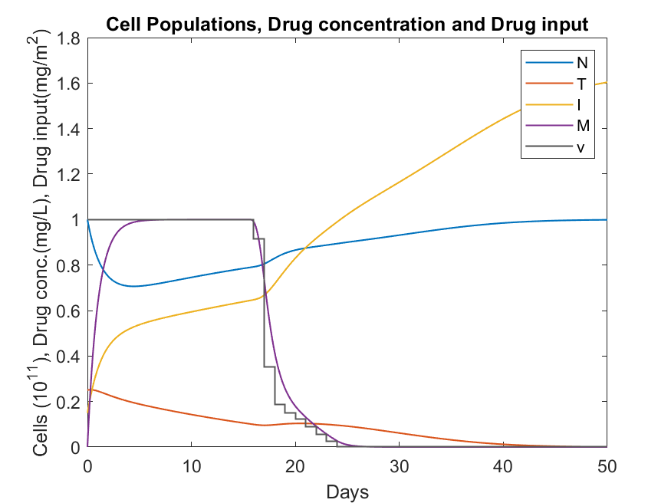
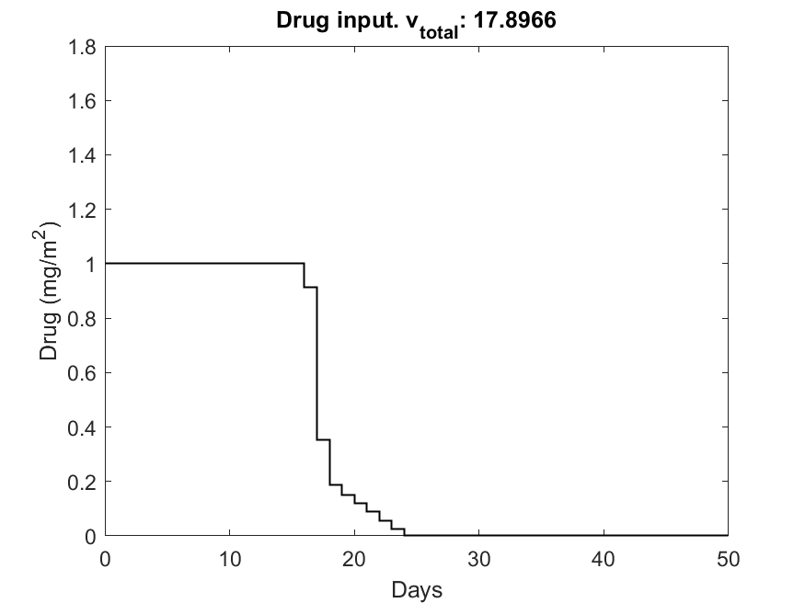
OPTIMAL CANCER CHEMOTHERAPY TREATMENT BASED ON STATE-DEPENDENT RICCATI EQUATION METHOD
Case 4 - The drug input is bounded $(v_{max}=1)$ and the drug input’s weight has a constant value : $R\left(\underline{x}(t)\right)=4.7$
By setting an upper bound to the drug input, the toxicity levels are reduced dramatically
Response of the cells’ populations
drug concentration and input
based on our simulations
Response of the drug input
based on our simulations
Notes:
Δεδομένου ότι η συγκέντρωση του φαρμάκου ήταν πολύ υψηλή στις προηγούμενες περιπτώσεις,
εισάγουμε μια 4η περίπτωση, όπου διατηρούμε το 𝑅 (𝑥) σταθερό και
θέτουμε ένα άνω φράγμα στην ποσότητα του φαρμάκου που μπορεί να χορηγηθεί
Όπως βλέπουμε, το άνω φράγμα βελτιώνει σημαντικά τα τελικά αποτελέσματα.
Η μέγιστη συγκέντρωση του φαρμάκου πέφτει σχεδόν στο ένα τρίτο, σε σχέση με τις προηγούμενες τιμές και, κατά συνέπεια, το ολικό ελάχιστο του πληθυσμού των φυσιολογικών κυττάρων έχει υψηλότερη τιμή, η οποία είναι 𝑁_𝑚𝑖𝑛 = 0,7.
Το τίμημα για να πετύχουμε αυτές τις βελτιώσεις, είναι
μια αύξηση στη συνολική ποσότητα του φαρμάκου που χορηγούμε, στην τάξη του 15% σε σχέση με τις προηγούμενες τρεις περιπτώσεις,
και μια αύξηση στην διάρκεια της θεραπείας, κατά 10 επιπλέον ημέρες περίπου.

Slide 18
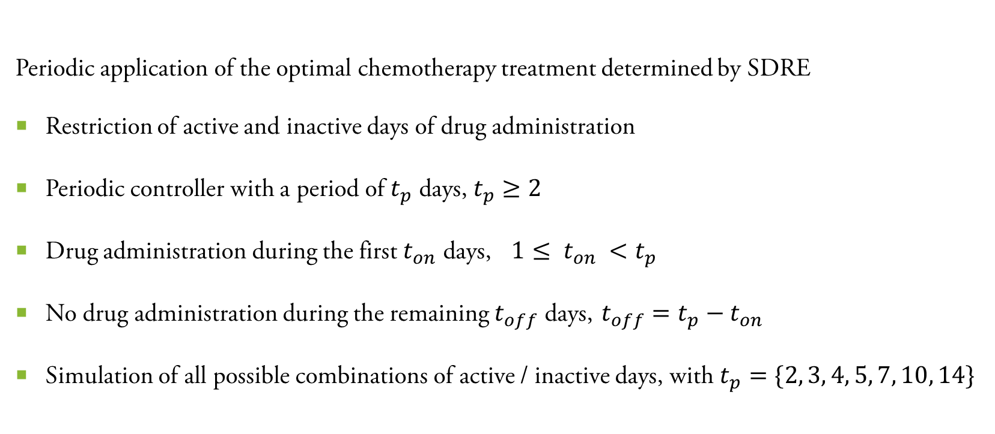
OPTIMAL CANCER CHEMOTHERAPY TREATMENT BASED ON STATE-DEPENDENT RICCATI EQUATION METHOD : PERIODIC
Periodic application of the optimal chemotherapy treatment determined by SDRE
Restriction of active and inactive days of drug administration
Periodic controller with a period of $t_{p}$ days, $t_{p}≥2$
Drug administration during the first $t_{on}$ days, $1≤ t_{on} <t_{p}$
No drug administration during the remaining $t_{off}$ days, $t_{off}=t_{p}−t_{on}$
Simulation of all possible combinations of active / inactive days, with $t_{p}=\{2, 3, 4, 5, 7, 10, 14\}$
Active days
(drug)
Inactive days
(no drug)
Total days of period
Notes:
Η βέλτιστη δοσολογία φαρμάκου που βασίζεται στην μέθοδο SDRE, παράγει σε γενικές γραμμές μια αγωγή που είναι επιβλαβής για τον ασθενή, καθώς προκαλεί υψηλή συγκέντρωση φαρμάκου στο σώμα του.
Για το λόγο αυτό χρειάζεται να την επιβραδύνουμε ελαφρώς, ακολουθώντας μια περιοδική εφαρμογή της μεθόδου SDRE.
Θα βελτιώσουμε, λοιπόν, τις προηγούμενες προσεγγίσεις, προσθέτοντας έναν περιορισμό ενεργών και ανενεργών ημερών χορήγησης φαρμάκου.
Επομένως, σχεδιάζουμε έναν περιοδικός ελεγκτής, με περίοδο 𝑡_𝑝 ημερών, 𝑡_𝑝≥2.
Όταν ο ελεγκτής βρίσκεται σε ενεργή ημέρα χορήγησης, εφαρμόζει την ποσότητα φαρμάκου που προτείνει η μέθοδος SDRE, ενώ όταν βρίσκεται σε ανενεργή ημέρα ρυθμίζει την ποσότητα φαρμάκου στο μηδέν, αγνοώντας το τι προτείνει η μέθοδος SDRE ως βέλτιστο έλεγχο.
Αν ο ελεγκτής είναι ενεργός, κατά τη διάρκεια των πρώτων 𝑡_𝑜𝑛 ημερών, όπου 1≤ 𝑡_𝑜𝑛 <𝑡_𝑝, τότε απενεργοποιείται για τις υπόλοιπες ημέρες της περιόδου.
Ακολουθούν προσομοιώσεις όλων των πιθανών συνδυασμών ενεργών και ανενεργών ημερών με το 𝑡_𝑝 να παίρνει τιμές {2, 3, 4, 5, 7, 10, 14}

Slide 19
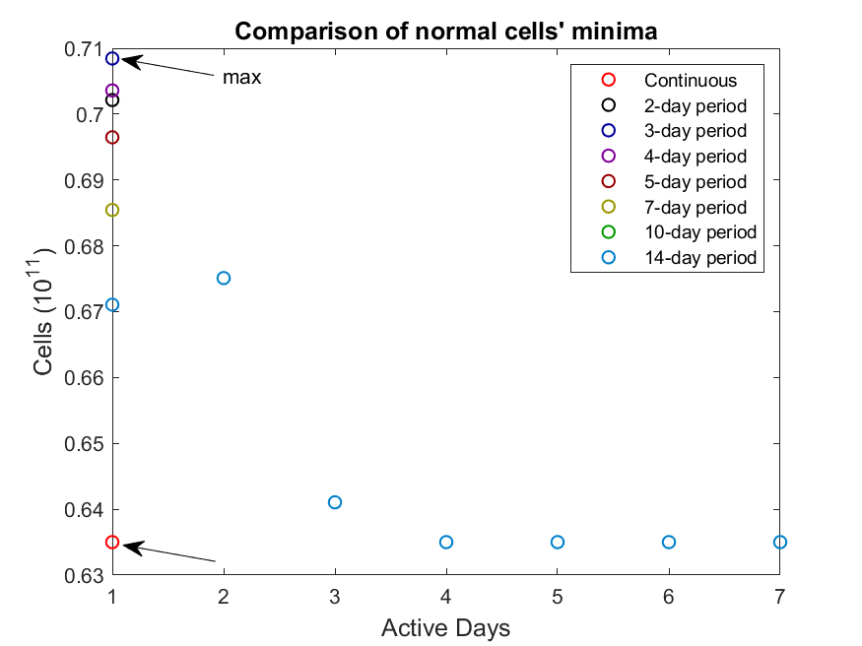
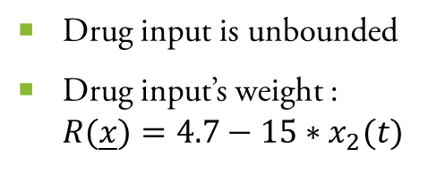
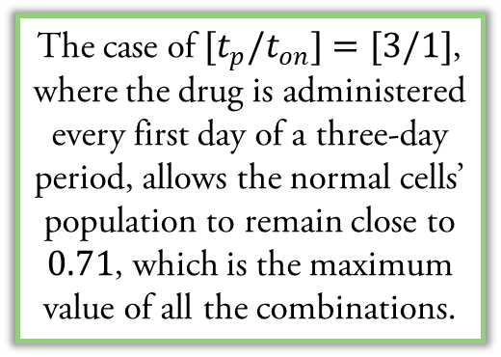
OPTIMAL CANCER CHEMOTHERAPY TREATMENT BASED ON STATE-DEPENDENT RICCATI EQUATION METHOD : PERIODIC
Case 5 : Reevaluation of the chemotherapeutic schedule by applying a periodic drug input dosage
Drug input is unbounded
Drug input’s weight : $R(\underline{x})=4.7−15∗x_{2}(t)$
max
The case of ${[t}_{p}/t_{on}]=[3/1]$, where the drug is administered every first day of a three-day period, allows the normal cells’ population to remain close to $0.71$, which is the maximum value of all the combinations.
continuous
Notes:
Στην περίπτωση 5, βλέπουμε την περιοδική εφαρμογή της θεραπείας σύμφωνα με τη μέθοδο SDRE.
Η δοσολογία του φαρμάκου δεν έχει κάποιο φράγμα και το βάρος R που χρησιμοποιείται είναι το ίδιο με την περίπτωση 3.
Στο διάγραμμα βλέπουμε τις τιμές των ολικών ελαχίστων των φυσιολογικών κυττάρων, για όλους τους συνδυασμούς ενεργών και ανενεργών ημερών.
Ως σημείο αναφοράς έχουμε, τη συνεχή χορήγηση φαρμάκου (κόκκινος κύκλος).
Ιδιαίτερο ενδιαφέρον παρουσιάζει η περίπτωση που χορηγείται φάρμακο κάθε πρώτη ημέρα σε μια περίοδο τριών ημερών, επιτρέποντας στον πληθυσμό των φυσιολογικών κυττάρων να παραμείνει κοντά στο 0,71, όπου είναι και η μέγιστη τιμή όλων των συνδυασμών.
Βλέπουμε πως υπάρχει αισθητή βελτίωση όταν συγκρίνουμε την περιοδική χορήγηση φαρμάκου με τη συνεχόμενη (0.635).
Αυτό το άλμα του ελάχιστου πληθυσμού φυσιολογικών κυττάρων, συνεπάγεται με μείωση των παρενεργειών της χημειοθεραπείας.

Slide 20
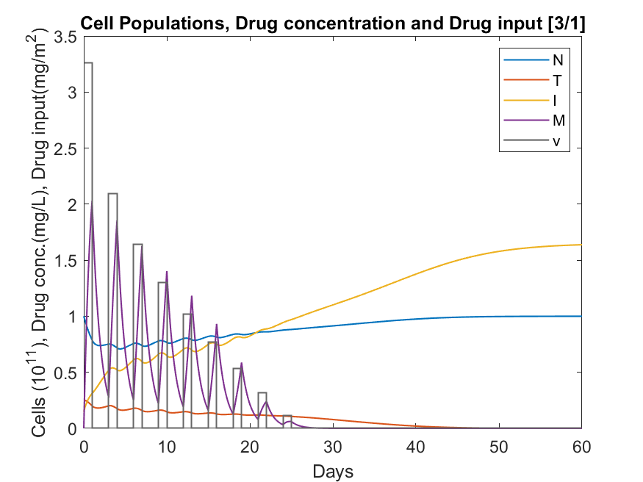
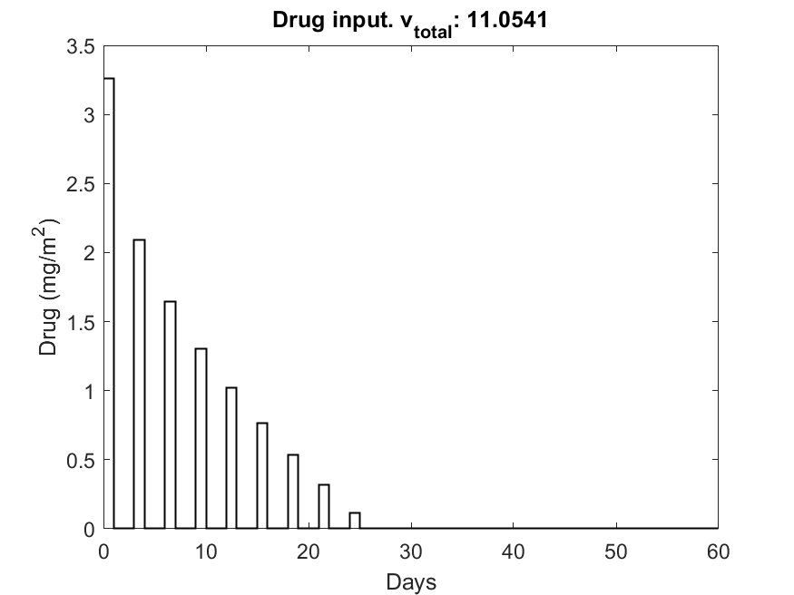
OPTIMAL CANCER CHEMOTHERAPY TREATMENT BASED ON STATE-DEPENDENT RICCATI EQUATION METHOD : PERIODIC
Case 5 - The periodic drug input is unbounded and the tumor decreases the drug input’s weight
Response of the cells’ populations drug concentration and input
based on our simulations
Response of the drug input
based on our simulations
Notes:
Στα δεξιά βλέπουμε την χορήγηση του φαρμάκου την πρώτη ημέρα και μη-χορήγηση τις επόμενες 2 ημέρες, σε μια περίοδο 3 ημερών
Στα αριστερά βλέπουμε την απόκριση του μαθηματικού μοντέλου για αυτή τη χορήγηση φαρμάκου, η οποία
αντικατοπτρίζεται ξεκάθαρα στη συγκέντρωση του φαρμάκου στο σώμα του ασθενή, που είναι η απόκριση κατάστασης με μωβ χρώμα.

Slide 21
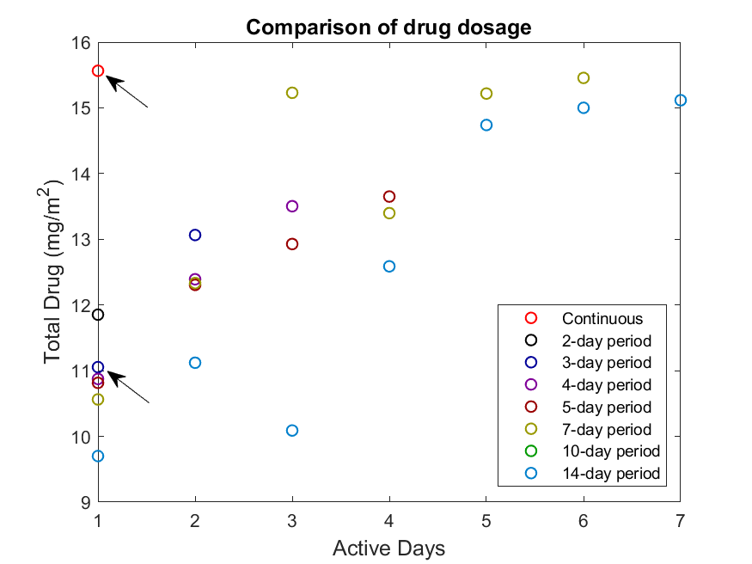
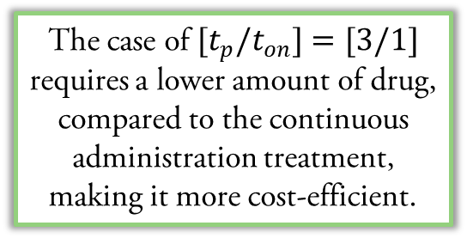
OPTIMAL CANCER CHEMOTHERAPY TREATMENT BASED ON STATE-DEPENDENT RICCATI EQUATION METHOD : PERIODIC
Case 5 : Reevaluation of the chemotherapeutic schedule by applying a periodic drug input dosage
Drug input is unbounded
Drug input’s weight : $R(\underline{x})=4.7−15∗x_{2}(t)$
continuous
The case of ${[t}_{p}/t_{on}]=[3/1]$ requires a lower amount of drug, compared to the continuous administration treatment, making it more cost-efficient.
periodic [3/1]
Notes:
Επιπλέον, για την περίπτωση 5, συγκρίνουμε τη συνολική ποσότητα φαρμάκου που χρειάζεται να χορηγήσουμε, ώστε να είναι αποτελεσματική η θεραπεία.
Ως σημείο αναφοράς έχουμε ξανά τη συνεχή χορήγηση φαρμάκου (κόκκινος κύκλος).
και την συγκρίνουμε με τη περίπτωση που χορηγείται φάρμακο κάθε πρώτη ημέρα σε μια περίοδο τριών ημερών.
Βλέπουμε πως η συνολική ποσότητα φαρμάκου μειώνεται, κάνοντας την δεύτερη προσέγγιση, εκτός από πιο ήπια απέναντι στον υγιή ιστό του οργανισμού και πιο οικονομική.

Slide 22
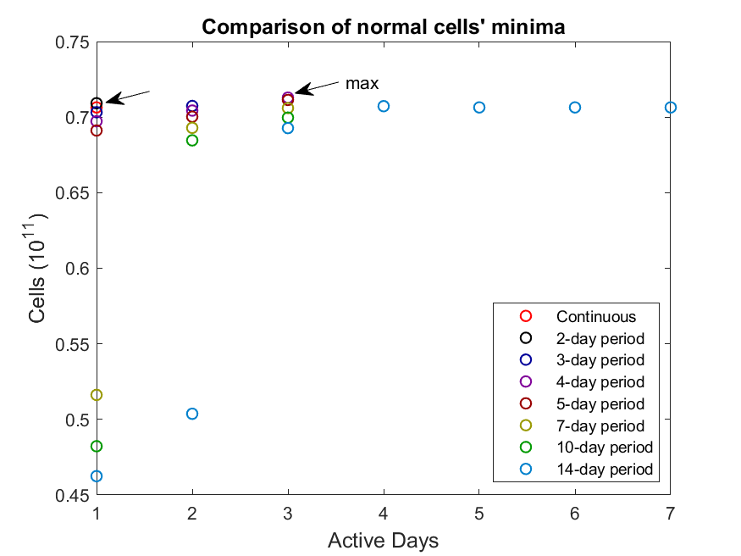
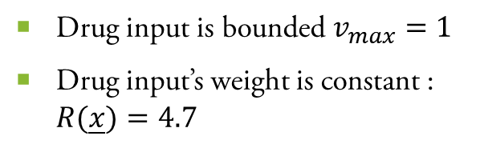
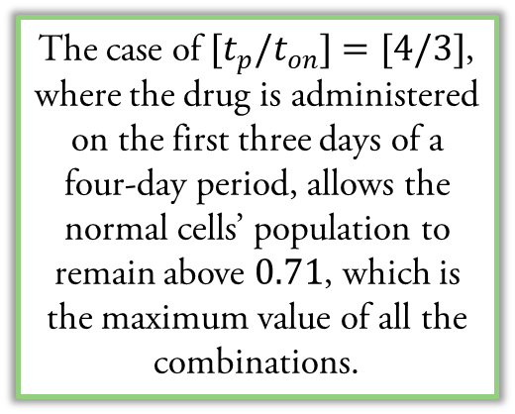
OPTIMAL CANCER CHEMOTHERAPY TREATMENT BASED ON STATE-DEPENDENT RICCATI EQUATION METHOD : PERIODIC
Case 6 : Reevaluation of the chemotherapeutic schedule by applying a periodic bounded drug input dosage
Drug input is bounded $v_{max}=1$
Drug input’s weight is constant : $R(\underline{x})=4.7$
max
continuous
The case of ${[t}_{p}/t_{on}]=[4/3]$, where the drug is administered on the first three days of a four-day period, allows the normal cells’ population to remain above $0.71$, which is the maximum value of all the combinations.
ineffective
treatment
Notes:
Συνεχίζοντας, εξετάζουμε την περίπτωση 6, όπου υπάρχει ξανά περιοδική εφαρμογή της θεραπείας σύμφωνα με τη μέθοδο SDRE.
Αυτή τη φορά, όμως, η δοσολογία του φαρμάκου έχει ως άνω φράγμα τη τιμή 1 mg/m^2 και
το βάρος R που χρησιμοποιείται είναι σταθερό.
Στο διάγραμμα βλέπουμε τις τιμές των ολικών ελαχίστων των φυσιολογικών κυττάρων, για όλους τους συνδυασμούς ενεργών και ανενεργών ημερών.
Ως σημείο αναφοράς έχουμε, τη συνεχή χορήγηση φαρμάκου (κόκκινος κύκλος).
Τώρα, εστιάζουμε στην περίπτωση που χορηγείται φάρμακο τις πρώτες τρεις ημέρες σε μια περίοδο τεσσάρων ημερών, επιτρέποντας στον πληθυσμό των φυσιολογικών κυττάρων να ξεπεράσει το 0.71.
Βέβαια, η βελτίωση δεν είναι τόσο αισθητή όταν συγκρίνουμε την περιοδική χορήγηση φαρμάκου με τη συνεχόμενη (0.706), αλλά παραμένει ως βελτίωση.
Επιπλέον, υπάρχουν 4 περιπτώσεις οι οποίες ρίχνουν πολύ χαμηλά τους πληθυσμούς των φυσιολογικών κυττάρων, κάτι το οποίο μεταφράζεται σε αναποτελεσματικότητα της περιοδικής χορήγησης φαρμάκου και περεταίρω ανάπτυξη του όγκου.

Slide 23
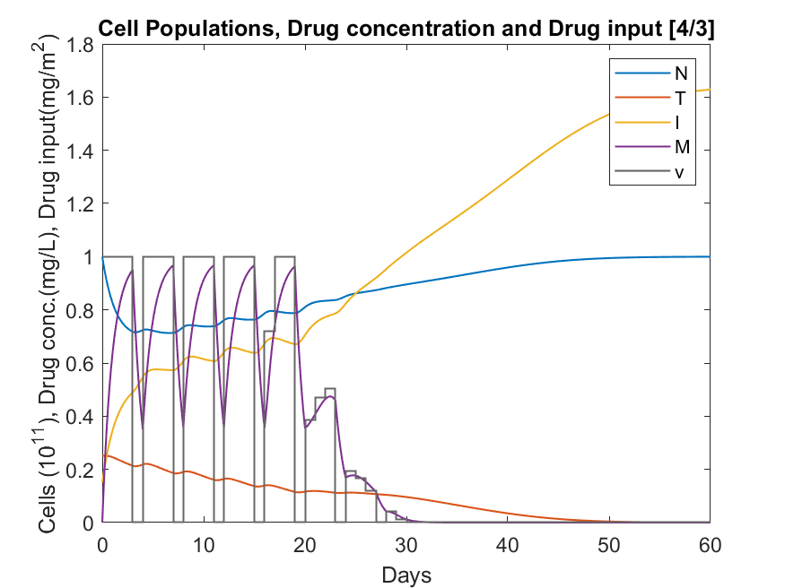
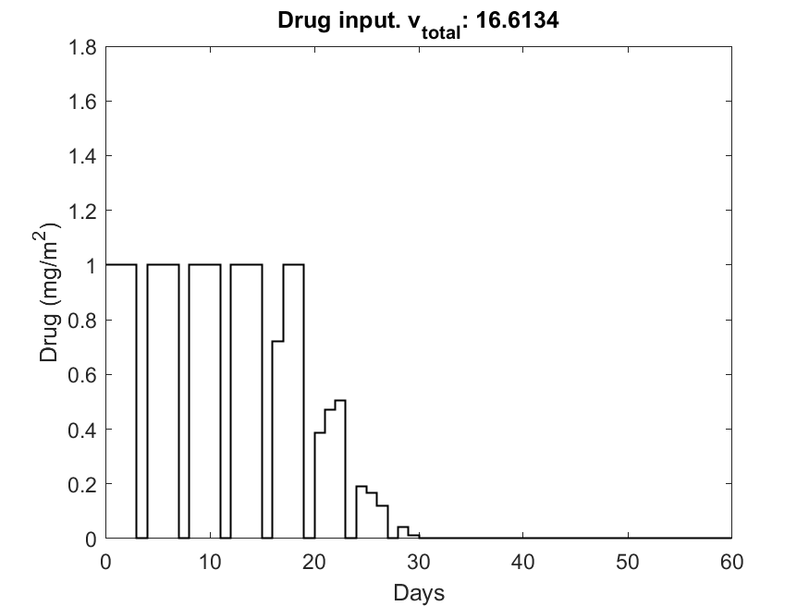
OPTIMAL CANCER CHEMOTHERAPY TREATMENT BASED ON STATE-DEPENDENT RICCATI EQUATION METHOD : PERIODIC
Case 6 - The periodic drug input is bounded $v_{max}=1$ and the drug input weight is constant : $R(\underline{x})=4.7$
Response of the cells’ populations drug concentration and drug input
based on our simulations
Response of the drug input
based on our simulations
Notes:
Στα δεξιά βλέπουμε την χορήγηση του φαρμάκου με άνω φράγμα τις πρώτες 3 ημέρες και μη-χορήγηση την επόμενη 1 ημέρα, σε μια περίοδο 4 ημερών.
Στα αριστερά βλέπουμε την απόκριση του μαθηματικού μοντέλου για αυτή τη χορήγηση φαρμάκου, η οποία
αντικατοπτρίζεται ξεκάθαρα στη συγκέντρωση του φαρμάκου στο σώμα του ασθενή, που είναι η απόκριση κατάστασης με μωβ χρώμα.

Slide 24
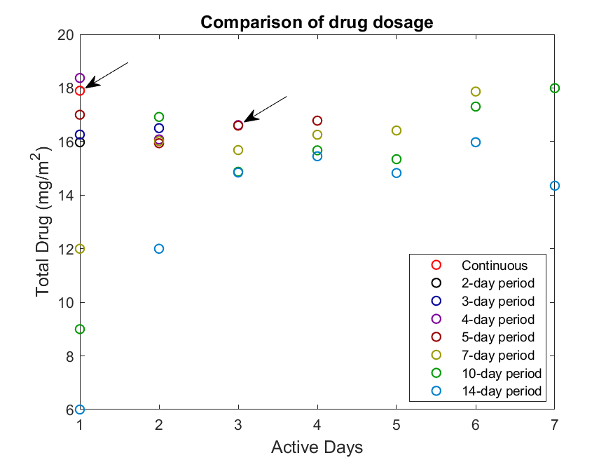

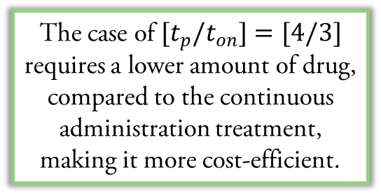
OPTIMAL CANCER CHEMOTHERAPY TREATMENT BASED ON STATE-DEPENDENT RICCATI EQUATION METHOD : PERIODIC
Case 6 : Reevaluation of the chemotherapeutic schedule by applying a periodic bounded drug input dosage
continuous
Drug input is bounded $v_{max}=1$
Drug input’s weight is constant : $R(\underline{x})=4.7$
periodic [4/3]
The case of ${[t}_{p}/t_{on}]=[4/3]$ requires a lower amount of drug, compared to the continuous administration treatment, making it more cost-efficient.
Notes:
Επιπλέον, για την περίπτωση 6, συγκρίνουμε τη συνολική ποσότητα φαρμάκου που χρειάζεται να χορηγήσουμε, ώστε να είναι αποτελεσματική η θεραπεία.
Ως σημείο αναφοράς έχουμε ξανά τη συνεχή χορήγηση φαρμάκου (κόκκινος κύκλος).
και την συγκρίνουμε με τη περίπτωση που χορηγείται φάρμακο τις πρώτες τρεις ημέρες σε μια περίοδο τεσσάρων ημερών.
Βλέπουμε πως η συνολική ποσότητα φαρμάκου μειώνεται για άλλη μια φορά, κάνοντας την δεύτερη προσέγγιση πιο οικονομική.

Slide 25
Interpretation of the results
Notes:
Τέλος, θα συγκρίνουμε τα αποτελέσματα μεταξύ των καλύτερων περιπτώσεων,
προκειμένου να καταλάβουμε καλύτερα τα πλεονεκτήματα και τα μειονεκτήματα τους.
Οι περιπτώσεις που θα εξεταστούν είναι
οι 2 περιπτώσεις βέλτιστου ελέγχου με την τροποποιημένη μέθοδο Hermite-Simpson σε Bang Bang, για
πολύ και λιγότερο εξασθενημένο ανοσοποιητικό σύστημα (όπου Ιο = 0,10 και 0,15 αντίστοιχα)
και οι 2 περιπτώσεις περιοδικής χορήγησης φαρμάκου, βάσει της μεθόδου βέλτιστου ελέγχου SDRE (όπου Ιο = 0,15 και στις 2 περιπτώσεις)
ελάχιστος πληθυσμός φυσιολογικών κυττάρων
Και στις τέσσερις περιπτώσεις που εξετάστηκαν, η βέλτιστη θεραπεία κατάφερε να διατηρήσει τον πληθυσμό των φυσιολογικών κυττάρων εντός ενός ικανοποιητικού ορίου (𝑁_𝑚𝑖𝑛> 0,71).
Επομένως, η χημειοθεραπεία έχει αρκετά περιορισμένες παρενέργειες ως προς τον υγιή ιστό του οργανισμού, όταν χορηγείται με βέλτιστο τρόπο,.
μέγιστος πληθυσμό των καρκινικών κυττάρων
Και στις τέσσερις περιπτώσεις, το μέγεθος του όγκου δεν παρουσιάζει σημαντική αύξηση, σε σχέση με το αρχικό του μέγεθος.
Η μέγιστη αύξηση που παρατηρούμε είναι στην περίπτωση 1, η οποία παρουσιάζει μια μηδαμινή αύξηση της τάξης του 2%.
Έτσι, εκτός από την τελική εξάλειψη του όγκου, η θεραπεία εμποδίζει και την περαιτέρω ανάπτυξή του.
Το επίτευγμα αυτό είναι πολύ σημαντικό .

Slide 26
Interpretation of the results
Notes:
συνολική ποσότητα χορηγούμενου φαρμάκου
Σε όλες τις εξεταζόμενες περιπτώσεις, η ποσότητα του φαρμάκου διατηρείται σε σχετικά χαμηλά επίπεδα.
Συγκεκριμένα, στην περίπτωση 5 παρατηρείται αισθητή μείωση, η οποία, παραδόξως, συνδέεται με αυξημένη συγκέντρωση φαρμάκου. Αυτό το φαινόμενο συμβαίνει, επειδή μόνο μια μικρή ποσότητα φαρμάκου είναι διαθέσιμη και πρέπει να χορηγηθεί στον ασθενή μέσα σε σύντομο χρονικό διάστημα, προκειμένου η θεραπεία να είναι αποτελεσματική.
μέγιστη συγκέντρωση φαρμάκου
Η μέγιστη συγκέντρωση φαρμάκου διατηρείται, επίσης, σε χαμηλά επίπεδα και σχετίζεται αντιστρόφως με τη συνολική ποσότητα του χορηγούμενου φαρμάκου.
Είναι προφανές ότι η συγκέντρωση φαρμάκου στην περίπτωση 5 είναι διπλάσια, σε σύγκριση με τις υπόλοιπες περιπτώσεις, γεγονός που προκύπτει διότι η ποσότητα του φαρμάκου που χορηγείται δεν είναι φραγμένη.
Επιπλέον, προκειμένου ο ελεγκτής να κρατήσει χαμηλά τα επίπεδα συγκέντρωσης φαρμάκου
προτιμάει μια ελαφρώς μεγαλύτερη διάρκεια θεραπείας από μια μικρότερη (σχήμα 28).

Slide 27
Interpretation of the results
Notes:
Επιπλέον, προκειμένου ο ελεγκτής να κρατήσει χαμηλά τα επίπεδα συγκέντρωσης φαρμάκου
προτιμάει μια ελαφρώς μεγαλύτερη διάρκεια θεραπείας από μια μικρότερη (σχήμα 28).
διάρκεια της θεραπείας
Εάν κοιτάξουμε τη διάρκεια των πρώτων δύο περιπτώσεων, που βασίζονται στην μέθοδο Bang-Bang, η περίπτωση 1 φαίνεται να διαρκεί περισσότερο, λόγω του εξαιρετικά εξασθενημένου ανοσοποιητικού συστήματος (𝐼_0 = 0.10), σε σύγκριση με την περίπτωση 2 (𝐼_0 = 0.15).
Επιπλέον, η περιοδική χορήγηση φαρμάκου σύμφωνα με τη μέθοδο SDRE παρουσιάζει μια περαιτέρω μείωση της διάρκειας της θεραπείας, διότι περνάει από μια διαδικασία πολλών πειραματικών δοκιμών, μέχρι να βρεθεί ο βέλτιστος συνδυασμός ημερών χορήγησης και μη-χορήγησης φαρμάκου.

Slide 28
Thank you for your time

Slide 29
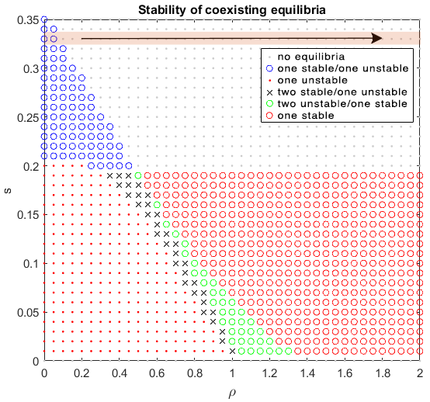

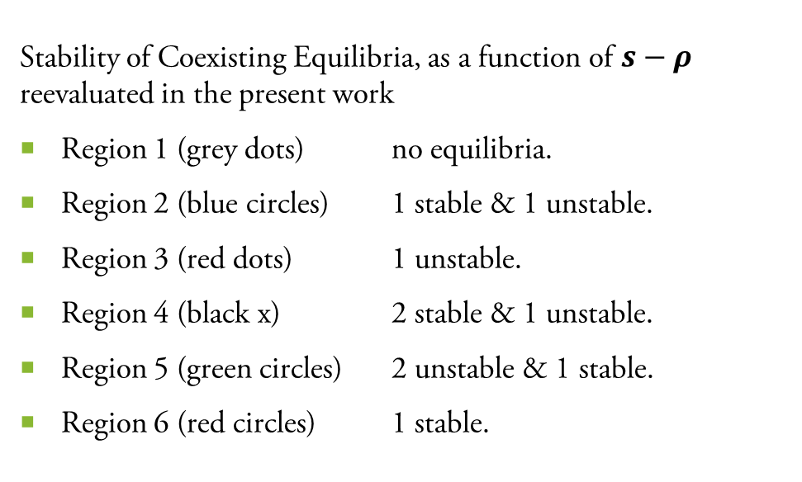

ANALYSIS OF THE CANCER GROWTH NON-LINEAR DYNAMIC MATHEMATICAL MODEL
$$s=0.33$$
Stability of Coexisting Equilibria, as a function of $s−ρ$ reevaluated in the present work
Region 1 (grey dots) no equilibria.
Region 2 (blue circles) 1 stable & 1 unstable.
Region 3 (red dots) 1 unstable.
Region 4 (black x) 2 stable & 1 unstable.
Region 5 (green circles) 2 unstable & 1 stable.
Region 6 (red circles) 1 stable.
$$ρ=0.01$$
Notes:
Εάν θέλαμε να βρούμε το πλήθος και την ευστάθεια των σημείων ισορροπίας που συνυπάρχουν όλοι οι τύποι κυττάρων,
ως συνάρτηση του
𝒔, που είναι ο ρυθμός αύξησης των κυττάρων του ανοσοποιητικού συστήματος
και του
ρ, που είναι η αποτελεσματικότητα του ανοσοποιητικού συστήματος.
Οι τιμές που χρησιμοποιούμε είναι s = 0.33 και ρ = 0.01, οι οποίες τοποθετούν το μοντέλο στην 2η Περιοχή.
Επομένως υπάρχουν 2 σημεία ισορροπίας, 1 ευσταθές και 1 ασταθές.

